Slide 1
Paper Presentation: Reviewing qualitative GIS research – current trends and promoting interdisciplinary, reproducible research with open-source software.
Presentation: Eric Krüger
Moderators: Dr. Susann Schäfer, Dr. Jannes Münchow

Slide 2
Content
Filling the Gap
Data
Methodology
Results
Discussion
Conclusion
Literature

Slide 3
1 Filling the Gap
What is qualitative GIS?
Critical GIS as alternative GIS research since 1990 (Openshaw, 1991; Schuurman, 2000
→ Alignment and reorientation of GIS
Change of perspective since 2000
Qual. GIS as toolbox to understand social phenomenas
(Elwood, 2006; O’Sullivian, 2006; Schuurmann 2000)
Research fields: Social and political decision making, urban- and community management, ecosystem services …
Notes:
Kritische Sicht auf gis da militärisch genutzt, ins besonders quantitative methoden unterstützt, unreflektierte Verarbeitung der Daten (vor allem Daten getriebene Methoden, welcher qualitativen forschung oft nicht gerecht werden)
Vom kritischen Gegenspieler zum mitspieler
capacity to share, manage, analyse, and visualize large spatial data
GIS influences social and political decision-making
new software & technology developments
emerging of new subdisciplines (VGI, PPGIS)
VGI and PGIS → Web 2.0

Slide 4
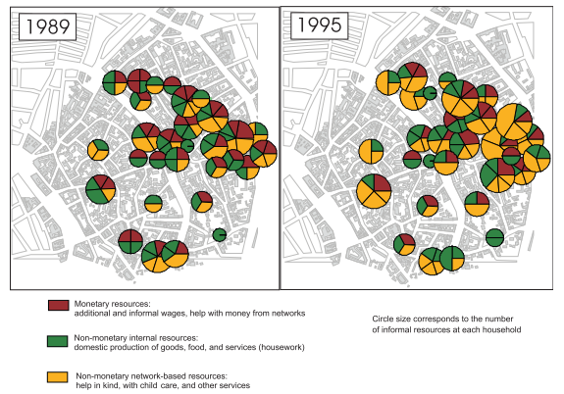
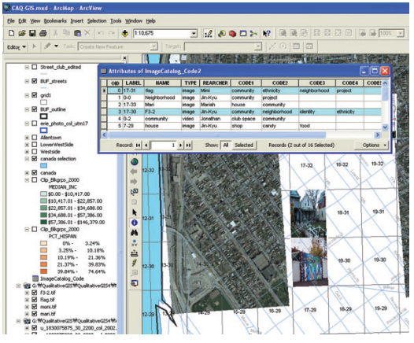
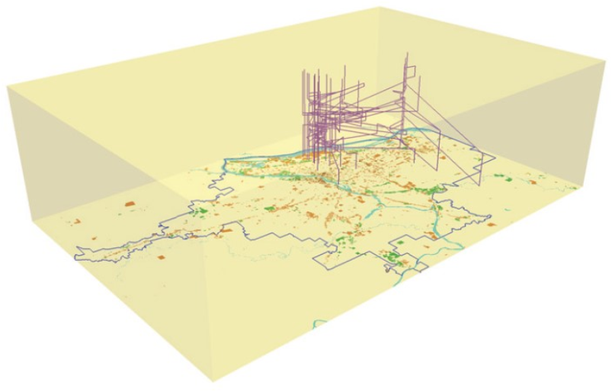
1 Filling the Gap
Qualitative GIS as mixed method approach.
Analysis of qualitative data in combination with spatial information (Sui, 2015)
vector & raster representation← → qualitative Data
Transformation into a spatial data format
Hyperlinks – linking multiple data types to a location
Software-Extension - extending data types and methods of a GIS
(Jung & Elwood, 2010)
(Pavlovskaya, 2004)
(Jung & Elwood, 2010)
(Kwan, 2002)
Notes:
Anwendung von qual. Und quant. Methoden innerhalb einer GIS-Struktur

Slide 5
1 Filling the Gap
Qualitative GIS agrees on the reorientation of GIS
individual perceptions of geographical places and regions (Agnew 2011).
But we suspect:
qualitative GIS is inhomogeneous and fragmented
research objects, qualitative methodology, software type (Garnett & Kanaroglou, 2016)
technical versus theoretical papers
One sided use of propriety software
What we want to fill in the Gap:
comprehensive literature review
Example of open source data/software for qual. GIS
Notes:
Idee Buchbeitrag Jannes und Susann -> Bachelorarbeit ->
Social science ist sich einig das qual. Gis wichtig und relevant ist als werkzeug dieser Forschung → aber die Anwendung von GIS ist eher unstrukturiert und heterogen
Lack of reproducibility and transparency Nutzung von oopen sources data/software

Slide 6
1. Filling the Gap
Research Questions:
1. What is the current state and relevance of qualitative GIS?
2. Which software and qual. method has been most often applied?
3. Identification of prominent research directions.
→ as reproducible qual. GIS approach
Notes:
identifies

Slide 7
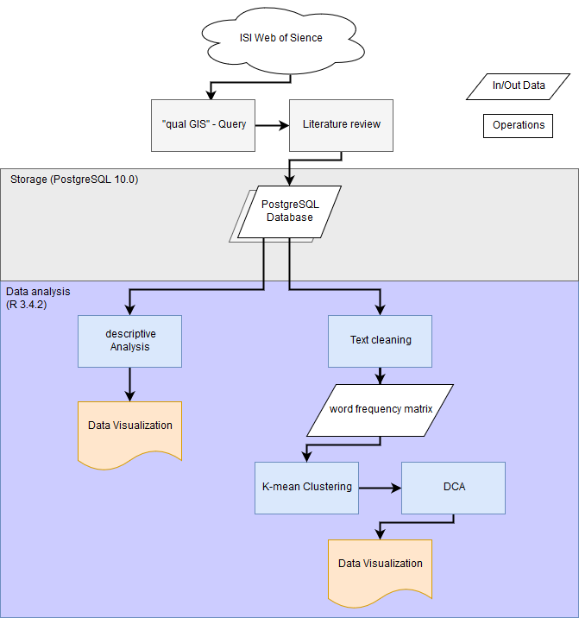
Notes:
Beantwortung der research questions

Slide 8
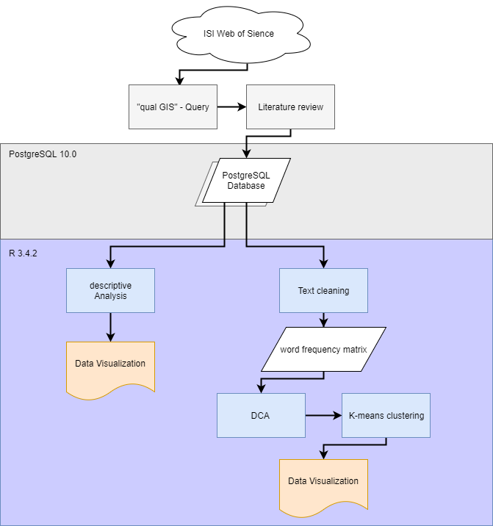


2 Data
Literature database
Key word query on the ISI web of knowledge
468 publications were retrieved
Extraction of 14 variables on each publication
Open Data
all project data is stored on github - github.com/EricKrg/qual_gis
Literature Database is online accessible
(UCM, 2017)
(PostgreSQL-Dev., 2017)
Notes:
27 keywords feminist gis, qual GIS usw…
Var. GIS Trans, Software, Visual., qual.Data
Ev. Erwähnen das postgresql datenbank auf den server verschoben wird

Slide 9
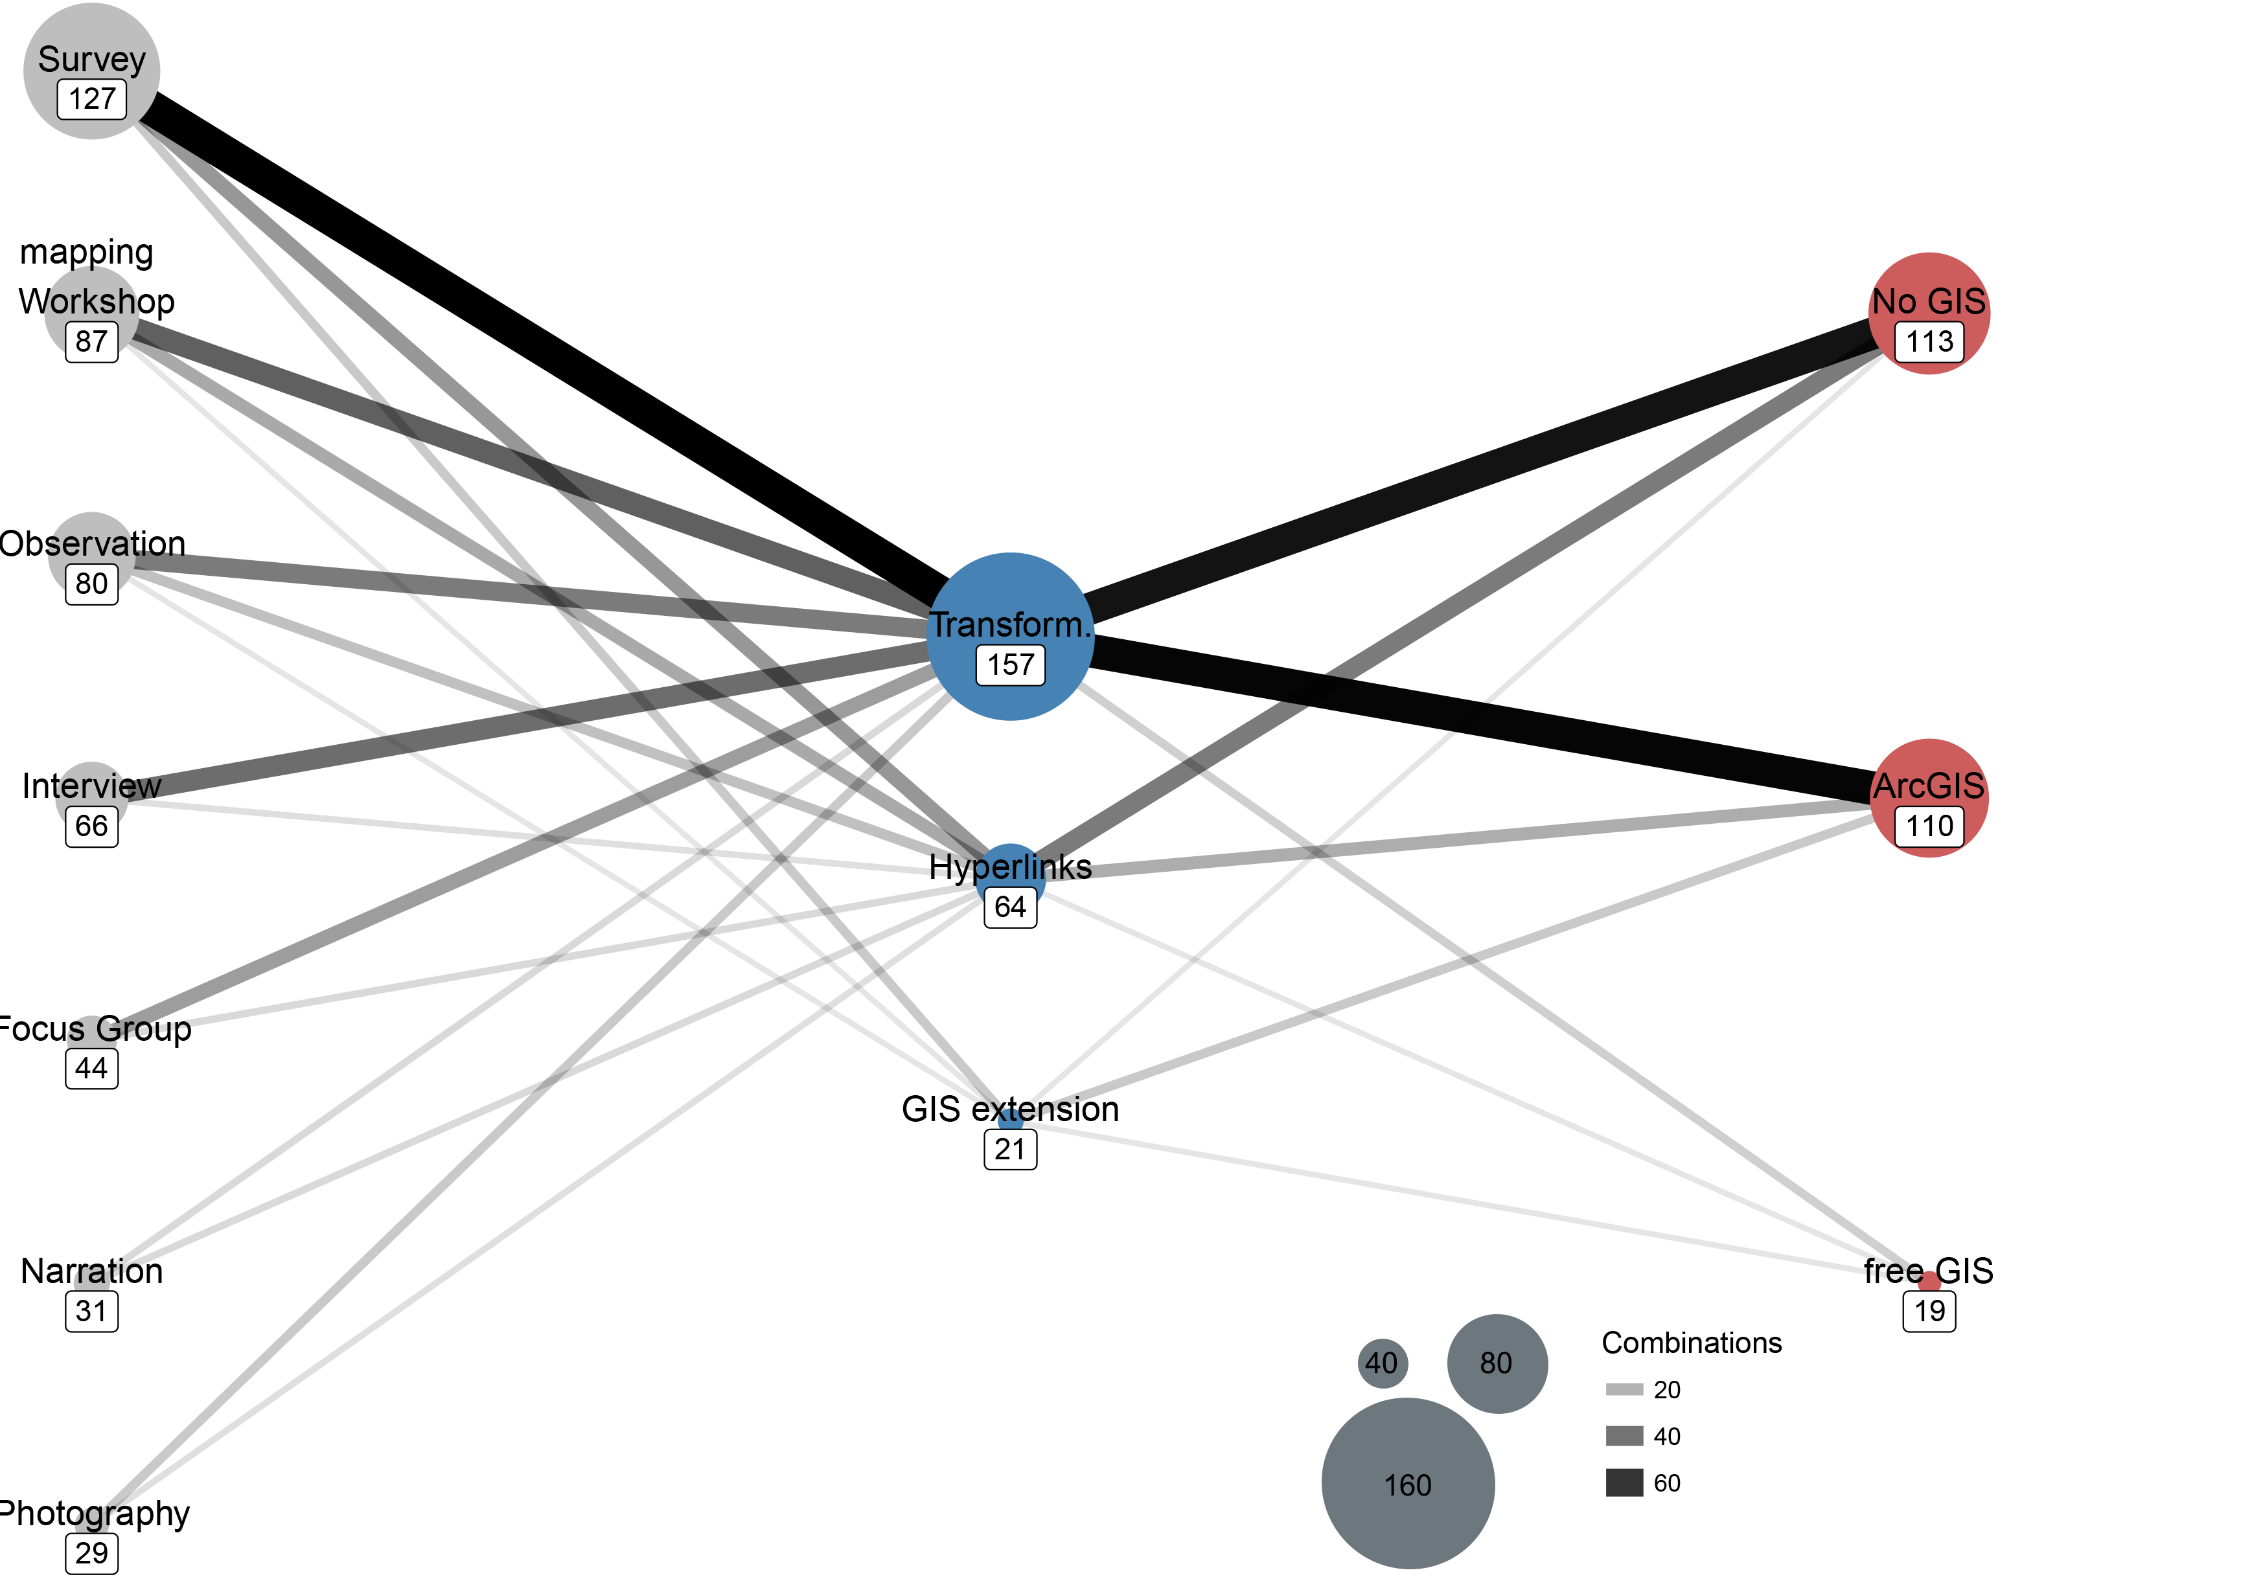
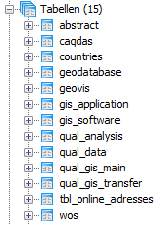
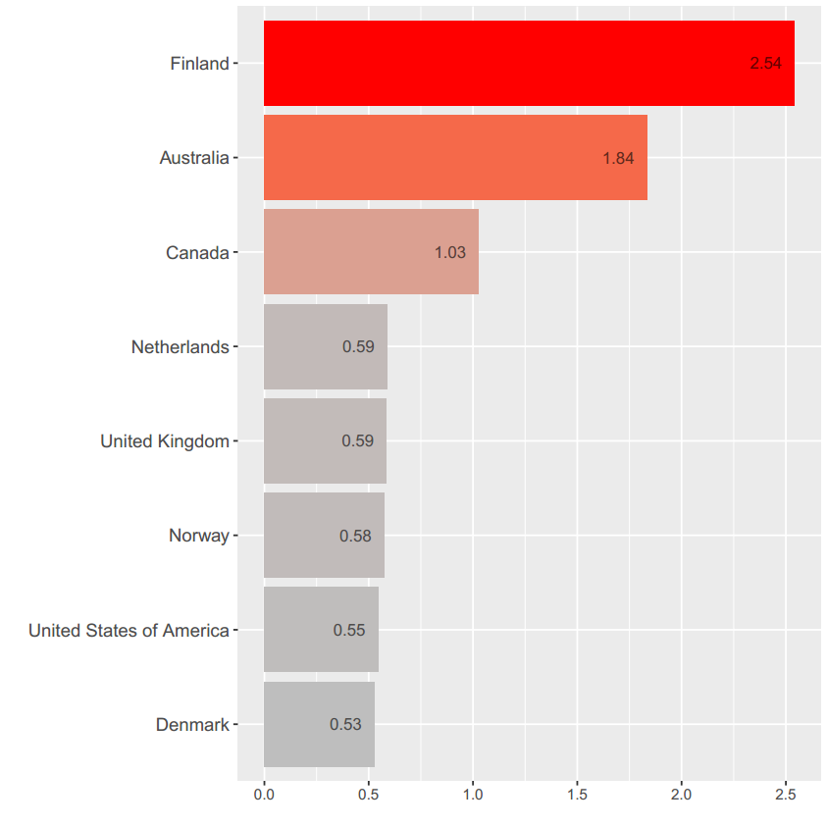
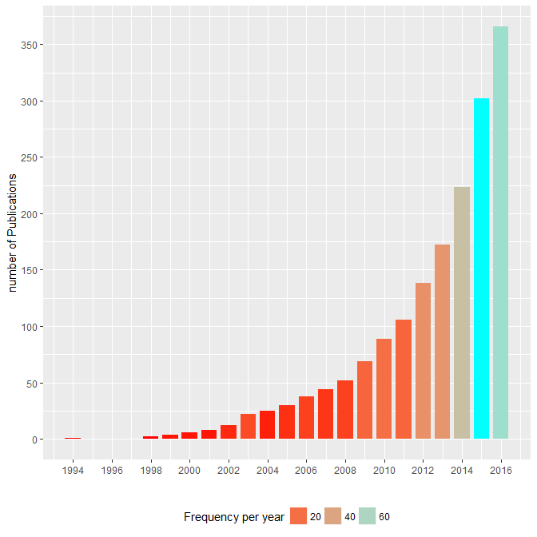
3 Methodology
Database conception
reviewing & cleaning
summary statistics, bar plots, network diagrams
Review Analysis
Notes:
468 matches. We dismissed 87 publications
Retrieved 14 var. Location, qual. Data, Analysis method, Software

Slide 10
Results
Review Analysis
Notes:
Hier kommt jannes abbildung ciatons and pubs

Slide 11
Results
Review Analysis
Notes:
468 matches. We dismissed 87 publications
Retrieved 14 var. Location, qual. Data, Analysis method, Software

Slide 12

3 Methodology
Textcleaning & Word matrix
 | area | caus | distanc | facilt | prarticip | technolog.
61 | 0 | 1 | 0 | 0 | 0 | 0
62 | 0 | 0 | 0 | 0 | 0 | 0
63 | 0 | 0 | 0 | 0 | 0 | 0
64 | 0 | 0 | 0 | 0 | 0 | 0
65 | 1 | 0 | 1 | 0 | 0 | 1
66 | 0 | 0 | 0 | 0 | 0 | 0
67 | 1 | 0 | 0 | 0 | 0 | 0
68 | 0 | 0 | 0 | 0 | 1 | 0
69 | 0 | 1 | 0 | 0 | 1 | 0
70 | 2 | 1 | 0 | 0 | 1 | 0
Notes:
Word preperation: cleaning (no stopwords, and special char) word stemming
Matrix 440 x 4800 Wörtern

Slide 13

3 Methodology
Word Matrix & Ordination:
 | Achse1 | Achse2
61 | -1.2 | 0.1
62 | 2 | 1
63 | 1.2 | 1.2
64 | 0.4 | 1.3
65 | 0.8 | -0.2
66 | 0.6 | 0.3
67 | -1 | 1.5
68 | -0.5 | -0.7
69 | 1.1 | 0.9
70 | 2.2 | 2.1
 | area | caus | distanc | facilt | prarticip | technolog.
61 | 0 | 1 | 0 | 0 | 0 | 0
62 | 0 | 0 | 0 | 0 | 0 | 0
63 | 0 | 0 | 0 | 0 | 0 | 0
64 | 0 | 0 | 0 | 0 | 0 | 0
65 | 1 | 0 | 1 | 0 | 0 | 1
66 | 0 | 0 | 0 | 0 | 0 | 0
67 | 1 | 0 | 0 | 0 | 0 | 0
68 | 0 | 0 | 0 | 0 | 1 | 0
69 | 0 | 1 | 0 | 0 | 1 | 0
70 | 2 | 1 | 0 | 0 | 1 | 0
Notes:
Reduziert die Hochdimensionale representation der Daten in einen geringer dimensionalen raum (z.b. als Streudiagramm mit zwei Achsen) zu transformieren ohne dabei die orginalen Daten in ihrem Informationsgehalt zu verringern
Bekannter ist PCA → jedoch nur für lineare Zusammenhänge → für diese Arbeit, erklärt eine PCA lediglich 5% der Varianz, deswegen schlecht und nicht linear
DCA → nichtlineare zusammenhänge
Zweck der Transformation ist die Dimensionsreduktion welche den großteil der Varianz (der Daten) erklärt
→ Mit dem Ergebnis ist es möglich anhand von 2-3 Achsen (Gradienten) die Inhalte aller Publikationen thematische auszuwerten (und zu clustern)
Um die Ergebnisse der DCA vor Verzerrung zuschützen wurden sehr selten Worte leichter gewichtet (downweighting) → sonst zu hohen Einfluss

Slide 14
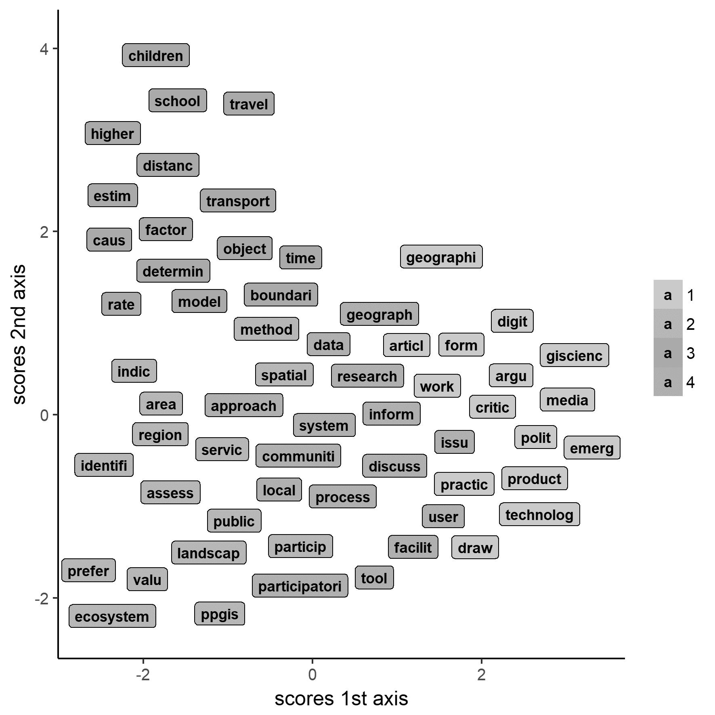
Results
urban – participatory gradient
nature – GIS technology/critic gradient
Notes:
Dimensions reduzierte Daten → mitte des Plots kleinster gemeinsamer nenner aller Daten → Rand gebiet repräsentieren Änderung der Inhalte zu andern Themengebieten
Werte der Worte geben den Abstand zum Hauptgradienten
Nur die 15 häufgisten Worte der clustering hier dargestellt

Slide 15
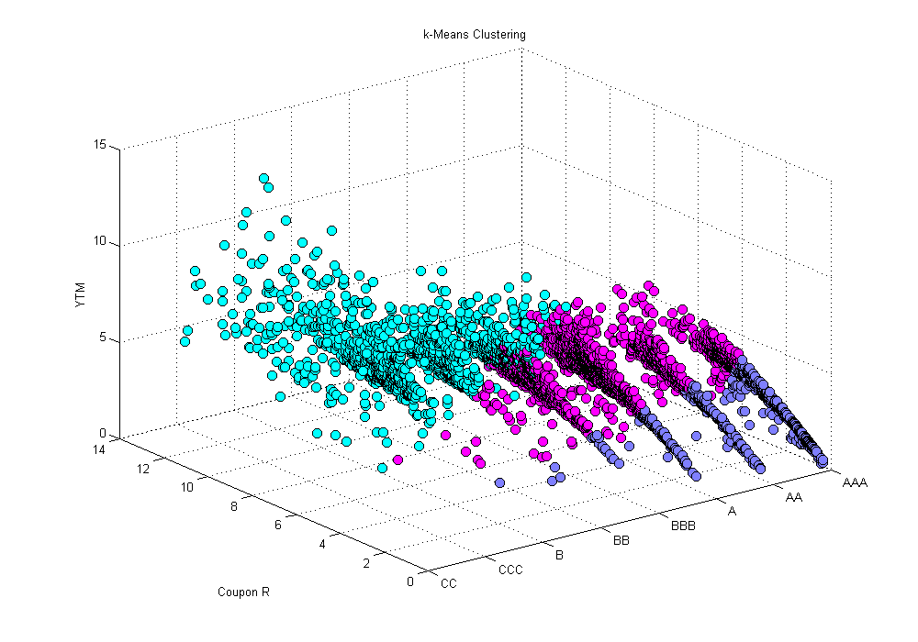
3 Methodology
K-means clustering
Unsupervised classification
Number of clusters/classes is needed
Aim
→ minimize within-cluster variation -
find homogeneous word groups
(James, Witten, Hastie, & Tibshirani, 2013)
(Mathworks, 2017)
Notes:
K-Means clustering anwendbar auf N-dimensionale → Daten liegen im n-dimensionalen Raum → Word Matrix
Auswahl von Clusterzentern
Zuweisung von Wörtern zu einer der 4 klassen
Jedes Wort wird Cluster zugeordnet → Abstand des Wortes zum Klassenzentrum bestimmt Zuordnung
Neuberechnung Clusterzentrums
Wiederhole
Bis sich clusterzentren nicht mehr ändern und die innere Varianz der Cluster minimal ist
to find homogeneous groups within our word-publication matrix.

Slide 16
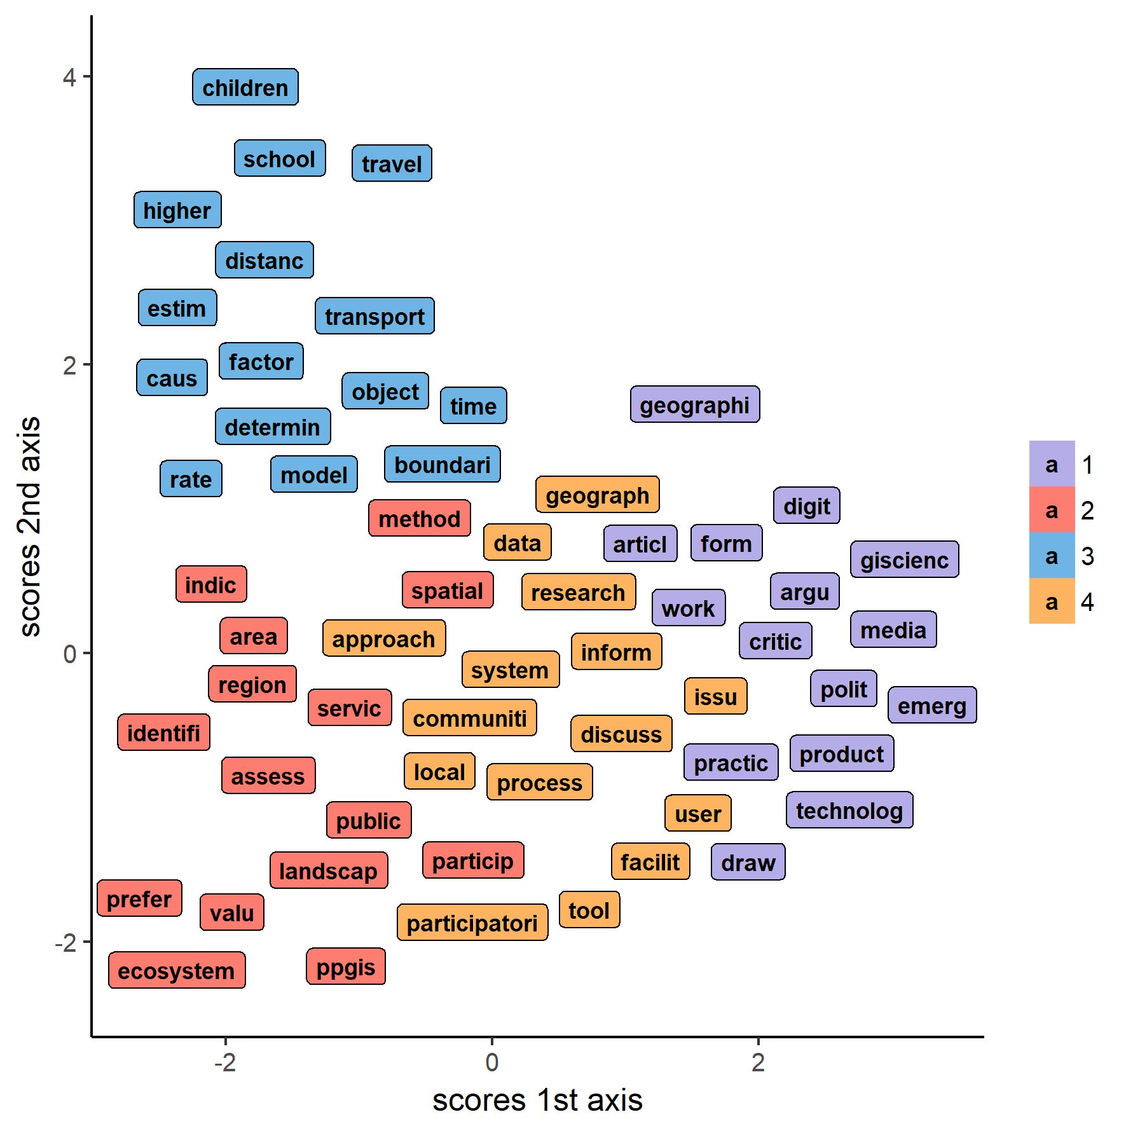
Results
Media and technology
Ecology and landscape
Infrastructure research
4. Participation and community
urban – participatory gradient
nature – GIS technology/critic gradient
Notes:
1. Media and technology research
2. Ecology and landscape research
2. Infrastructure research
4. Participation and community

Slide 17
Results

Slide 18
Discussion

Slide 19
Discussion

Slide 20
Discussion

Slide 21
Discussion

Slide 22
Discussion

Slide 23
Conclusion

Slide 24
Literature

